Slide 1

employer branding kutatás
Mit gondolnak az ügyfelek, az újságírók és az ügynökségek?

Slide 2
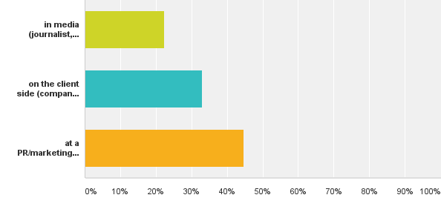
háttérinformációk
13 ország
100+ válasz
  25% média
  35% ügyfél
  40% ügynökség

Slide 3

Mit gondolnak az ügyfelek az employer brandingről?
A válaszadók 80%-a az utóbbi 20 évben alapított cégnél dolgozik
Válaszok sokféle szakterületről, a legnagyobb arányban: IT/startup – 20%
Leginkább toborzásra használják az EB-t, kevesebb mint 40% fókuszál a jelenlegi alkalmazottak megtartására.
A legnagyobb munkaerőhiánnyal küzdő területek:
  IT
  Kreatív ipar
  Gyógyszeripar
  Pénzügyi szolgáltatások
  HR szolgáltatások

Slide 4
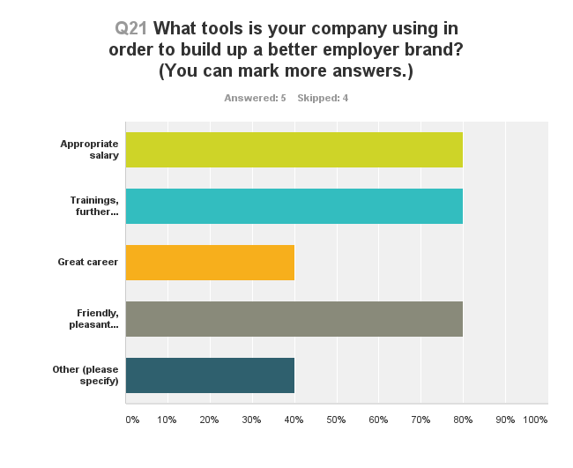
Melyek a legfontosabb eszközök?
A munkaerőhiánnyal küzdő cégek 83%-a foglalkozik EB-gel.
A leggyakoribb csatornák: közösségi média és online hirdetések
A legkedveltebb üzenetek:
  Megfelelő fizetés
  Tréningek és tudásfejlesztő lehetőségek
  Kellemes munkakörnyezet
Egyéb üzenetek: karrierlehetőség, gyakornoki program, családbarát munkalehetőségek.

Slide 5
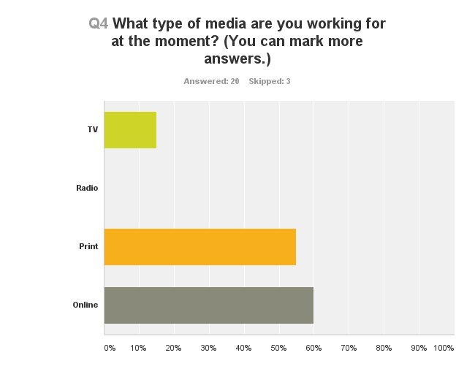
Mit tudnak az újságÍrók az employer brandingről?
A legtöbb válaszadó több médiatípusban is dolgozik.
47% 10+ éves munkatapasztalat
37% 2-5 éves munkatapasztalat
61% tudja mi az employer branding
90% úgy véli manapság nagyon fontos terület
72% jelen pillanatban is foglalkozik EB-t érintő kérdésekkel

Slide 6
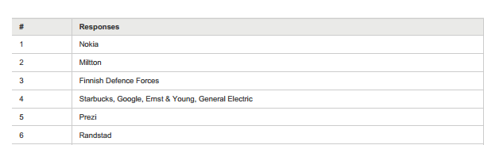
Az újságírók által jó példaként említett cégek

Slide 7
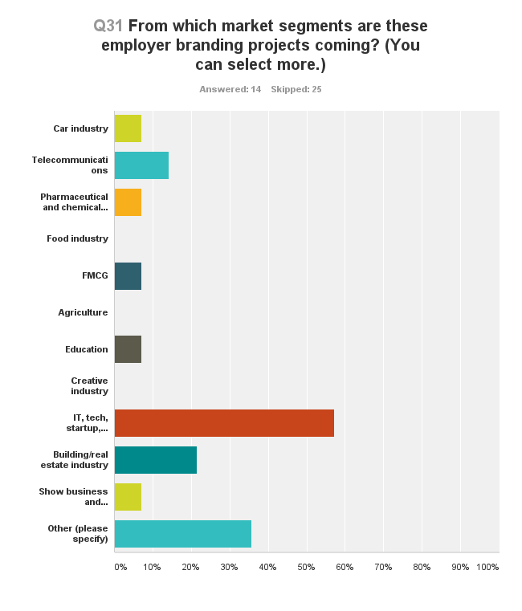
Mit tudnak a Pr/marketing ügynökséges az employer brandingről?
A válaszadó ügynökségek 83%-a több mint 10 éve működik
91% ismeri az EB területet DE
45% egyáltalán nem kapott még ilyen feladatokat
13% csupán ritkán kap ilyen feladatokat
EB-vel foglalkozó ügyfelek:
  IT/startup (57%)
  ingatlan (22%)

Slide 8

Az employer branding 3 leggyakoribb eszköze
Közösségi média (Facebook, LinkedIn)
A céget népszerűsítő rendezvények
Folyamatos jelenlét a nyomtatott sajtóban (interjúk, cikkek, hirdetések)
Az ügynökségek közül ezek közül leghatékonyabb a közösségi média (57% tette ezt az első helyre)
Érdekes ellentmondás:
Az ügynökségek szerint az álláshirdetési portálok a legkevésbé hatékony EB eszközök (25%), viszont az ügyfelek több mint 75%-a úgy véli, hogy ez a közösségi média után a leghatékonyabb csatorna

Slide 9
Az összes válaszadó 80%-a egyetért az eb fontosságával
Positive attitude of employees is the key that leads to a successful business.
It should be part of the bussines strategy
It is designed to enhance bussines
Every company flourishes if they attract good workers
Good employees add value to your company

Slide 10
tanulságok
Bár elméletben mindenki tudja, hogy mire lehet jó az EB, a legtöbben még mindig csak toborzásra használják.
Az PR-ügynökségek egy része nem kap ilyen feladatokat, pedig ők is tisztában vannak az EB jelentőségével.
A közösségi médiában még rejlenek lehetőségek, de nem szabad lebecsülni egyéb csatornák szerepét sem.
Számos olyan iparág van, ahol munkaerőhiánnyal küzdenek, ennek ellenére kevéssé használnak EB megoldásokat
Bizonyos kérdésekben ellenkező vélemények vannak az ügynökségi és az ügyféloldalon – ennek sok oka lehet; ezek tisztázása közelebb vihet a közös sikerhez.

Slide 11
Köszönöm a figyelmet!

